Slide 1
La radio
Préparé par Diana Targonill

Slide 2
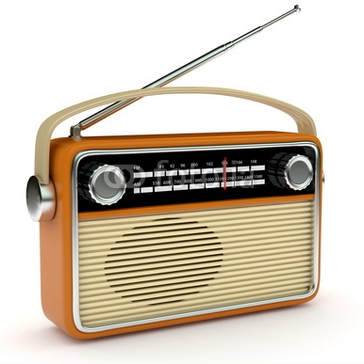
La radio constitue le média préféré des Ukrainiens.

Slide 3
Quant a moi, je préféré "Radio Trek".

Slide 4
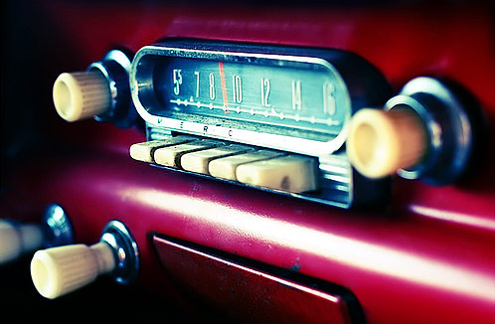
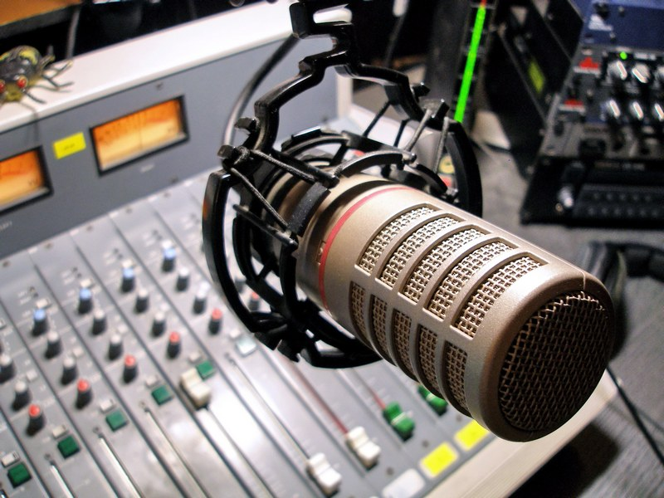
"Radio Trek" a été fondé en 1997.

Slide 5
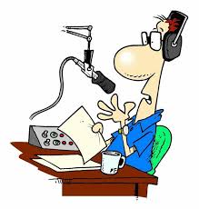
"Trek" c'est la radio regionale qui presente aux auditeurs de notre contrée actualité ukrainienne et internationale et la musique differente.

Slide 6
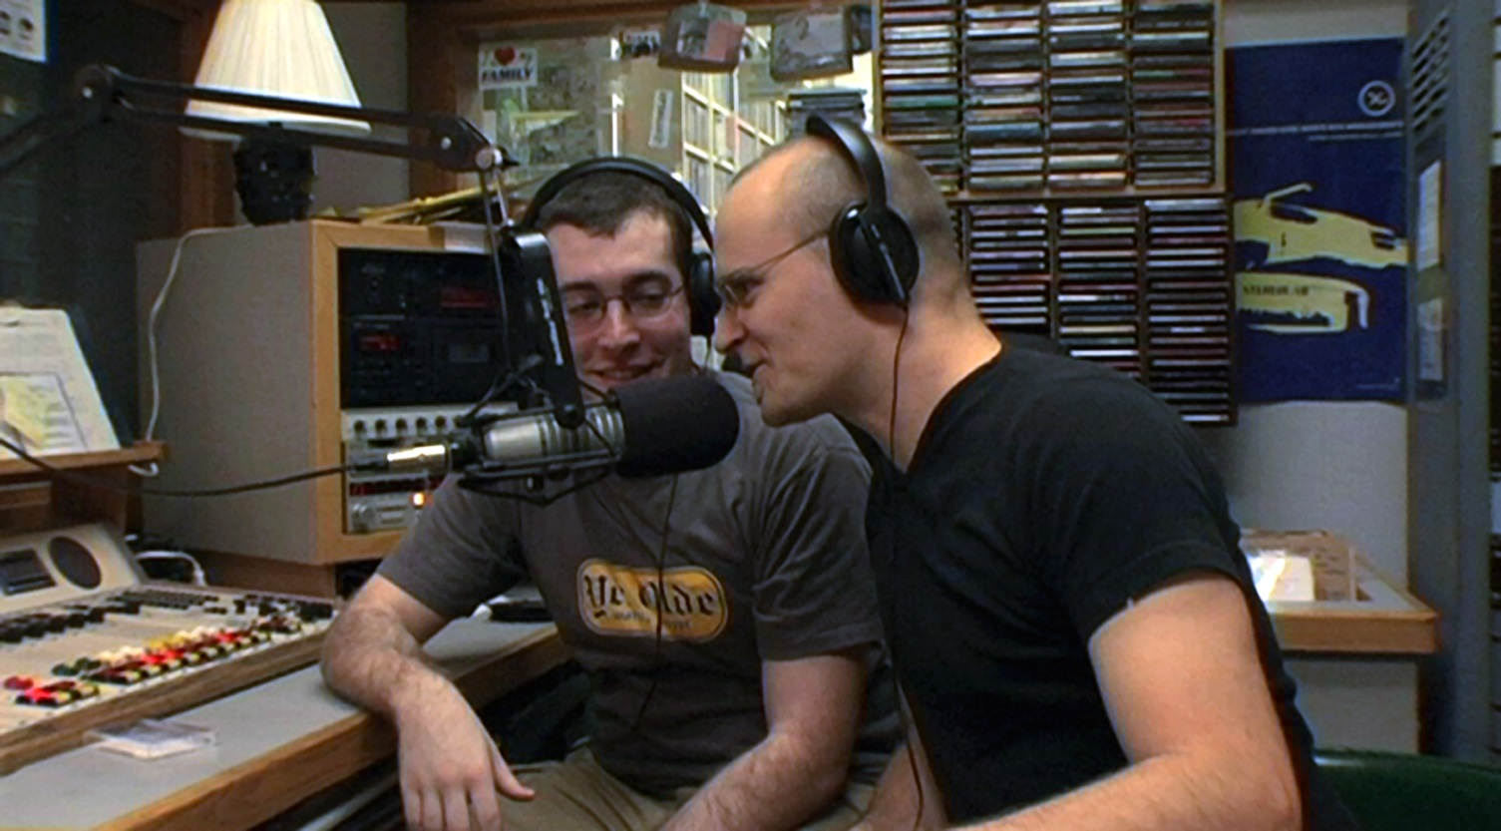
Elle propose aussi les débats et les interview, perle des événements locaux et donne des informations pratiques.

Slide 7
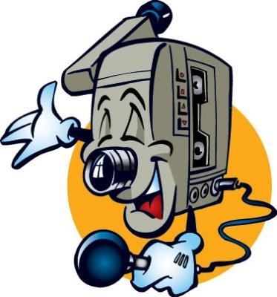
Les programmes les plus populaires sont: "L'heure de la musique ukrainienne", "Nouvelles sportives", "Affiche", "Non stop musique", "O-la-la", " Taksophone musical".

Slide 8
Les animateurs les plus celebres de "Radio Trek" sont:

Slide 9
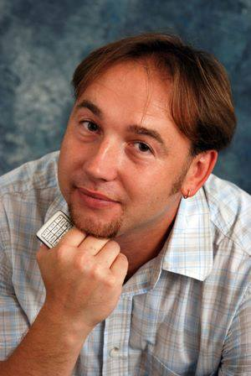
Oleg Netchidiouk

Slide 10
Alla Likhatchova

Slide 11
Olia Bagnill

Slide 12
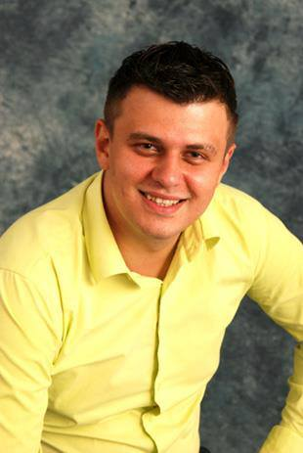
Kostia Tarontinoff

Slide 13
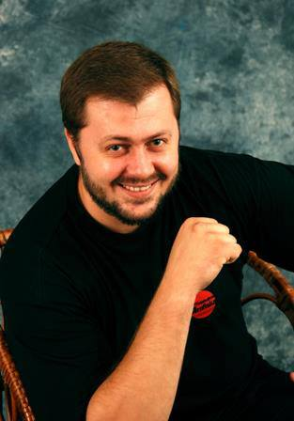
Dj Borneo

Slide 14
Cette raiseau fonctionne 24 heures sur 24.

Slide 15
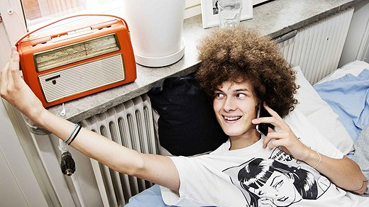
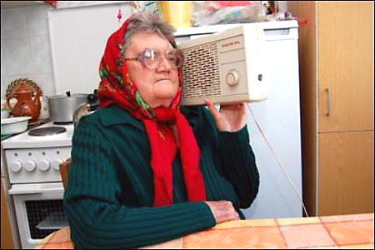
"Radio Trek" priviligie les auditeurs de 20 a 45 ans.

Slide 16
Pour avoir la possibilité d'écouter "Radio Trek" a toutes les coins de l'Ukraine et meme a l'étranger on peut s'adresser a site officiel de raiseau.

Slide 17
Voila son adresse:
http://www.radiotrek.rv.ua

Slide 18
Merci pour votre attention;)

